Slide 1





Predição da arrecadação de tributos:
um comparativo entre o Facebook™ Prophet e as redes neurais Long Short-Term Memory
Rafael Santos Carvalho

Slide 2

| CONTEXTUALIZAÇÃO
Predição de receitas como maneira de evitar infrações à Lei de Responsabilidade Fiscal
Predição de arrecadação como ferramenta de gestão, permitindo o cumprimento de metas fiscais e o equilíbrio entre receitas e despesas

Slide 3
| PROBLEMA PROPOSTO
Ferramentas atuais preocupam-se com a predição de receitas a médio/longo prazo
A predição a curto ou curtíssimo prazo viabiliza a execução/suspensão/cancelamento de despesas, principalmente as discricionárias

Slide 4
| PROBLEMA PROPOSTO
Uso do estado do Rio Grande do Sul como exemplo
O uso dos tributos arrecadados por um estado específico como exemplo não limita o estudo, que pode ser aplicado a tributos de outros estados, municípios ou até mesmo da União

Slide 5
| COLETA DE DADOS
Arrecadação: Receita Dados RS (arquivo CSV)
IGP-M: IpeaData (webscrapping)
PIB mensal Brasil: IpeaData (arquivo CSV)
PIB trimestral RS: IpeaData (arquivo XLS)
Dados Caged: IpeaData (arquivo CSV)

Slide 6
| TRATAMENTO DE DADOS
Ajuste dos valores monetários a valor presente pelo IGP-M (quando os dados coletados não estiverem ajustados)
Preenchimento de valores NaN nos datasets do Caged

Slide 7
| ANÁLISE E EXPLORAÇÃO DOS DADOS
ICMS é o tributo com maior variância e com pouca sazonalidade
IPVA é o tributo com maior sazonalidade, principalmente nos primeiros meses do ano
ITCD possui menor variância e sazonalidade

Slide 8
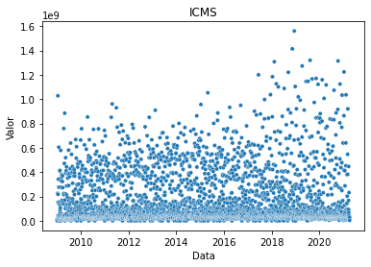
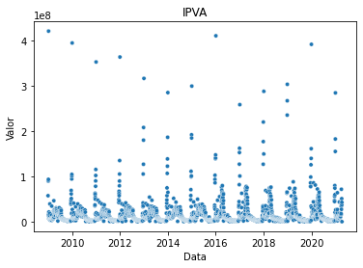
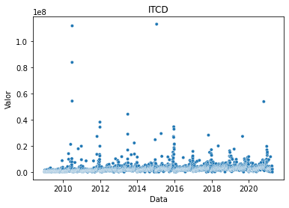
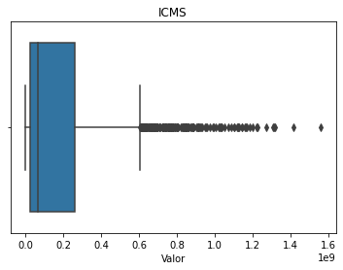
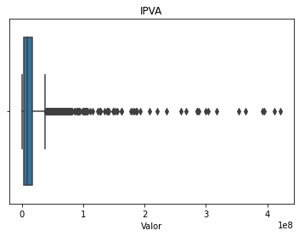
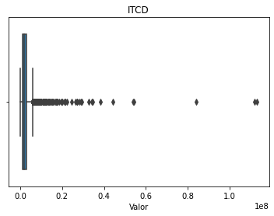
| ANÁLISE E EXPLORAÇÃO DOS DADOS

Slide 9
| MODELOS PREDITIVOS DE ARRECADAÇÃO
FacebookTM Prophet
Redes neurais Long Short-Term Memory (LSTM)
Estudo dividido em duas partes: (1) utilizando apenas a arrecadação passada para predição da arrecadação futura e (2) utilizando outras variáveis preditoras (features) para predição da arrecadação futura

Slide 10
| MODELOS COM APENAS UMA VARIÁVEL QUANTITATIVA PREDITORA
Prophet
Paper Forecasting at Scale que originou o Prophet recomenda a remoção de outliers
Mesmo seguindo a recomendação do paper, modelo sem remoção de outliers performou melhor que modelo com remoção de outliers
Modelo de implementação mais fácil que a rede neural LSTM

Slide 11
| MODELOS COM APENAS UMA VARIÁVEL QUANTITATIVA PREDITORA
LSTM
Necessidade de padronização dos dados
Dados padronizados com o PowerTransformer (método yeo-Johnson) resultaram em menor erro que os padronizados com StandardScaler e RobustScaler
Uso de Embedding em detrimento ao One-Hot Encoder para dados categóricos (datas)

Slide 12
| MODELOS COM APENAS UMA VARIÁVEL QUANTITATIVA PREDITORA
LSTM
Uso do Keras Model subclassing em detrimento do Sequential API
Keras Model subclassing permite a inserção de inputs com quantidades distintas de dimensões (datas e séries temporais de arrecadação)

Slide 13
| MODELOS COM APENAS UMA VARIÁVEL QUANTITATIVA PREDITORA
LSTM foi superior ao Prophet em todos os três tributos
Superioridade das redes neurais LSTM foi mais significativa nos tributos de maior variância
No ITCD a superioridade foi praticamente insignificante (pouco mais de 1%)

Slide 14
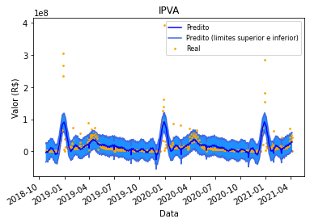
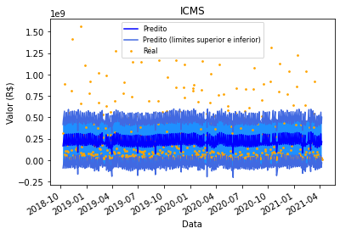
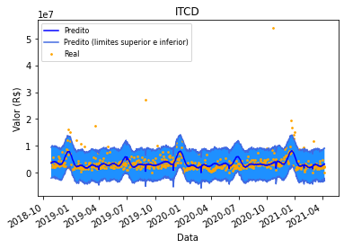
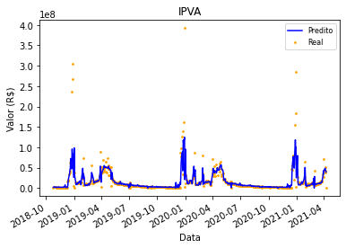
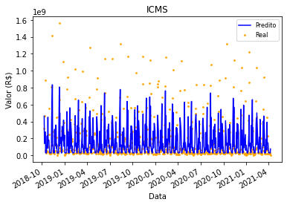
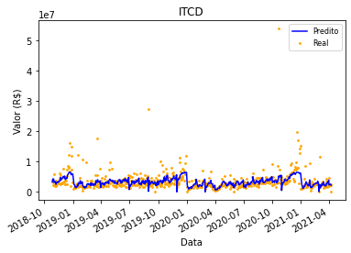
| MODELOS COM APENAS UMA VARIÁVEL QUANTITATIVA PREDITORA
Prophet
LSTM

Slide 15
| MODELOS COM MÚLTIPLAS VARIÁVEIS QUANTITATIVAS PREDITORAS
Análise restrita ao ICMS pelo fato de haver mais dados público sobre variáveis preditoras
Novas variáveis preditoras: PIB mensal do Brasil, PIB trimestral do RS, admissões e demissões mensais (Caged)
Modelo poderia ser melhorado com adição de novas variáveis não-públicas como emissões de notas fiscais eletrônicas e dados sobre inadimplência

Slide 16
| MODELOS COM MÚLTIPLAS VARIÁVEIS QUANTITATIVAS PREDITORAS
Redes neurais LSTM, assim como no modelo com apenas uma variável quantitativa, teve melhor resultado que o Prophet
LSTM teve maior redução do erro no modelo multivariado em relação ao modelo univariado
A inserção de informações de séries temporais como inputs do Prophet reduziu o erro em 7%, mas não foi o suficiente para ter performance superior à LSTM

Slide 18
| CONCLUSÃO
LSTM tem, em geral, melhor performance que o Prophet
O fato de ter pior performance não significa que o Prophet deve ser preterido em todos os usos
A escolha do modelo ideal para cada série de dados cabe ao Cientista de Dados, que analisará os requisitos e frequência de atualização das séries temporais

